Slide 1

PROYECTO “Patitas Sanas”

Slide 2
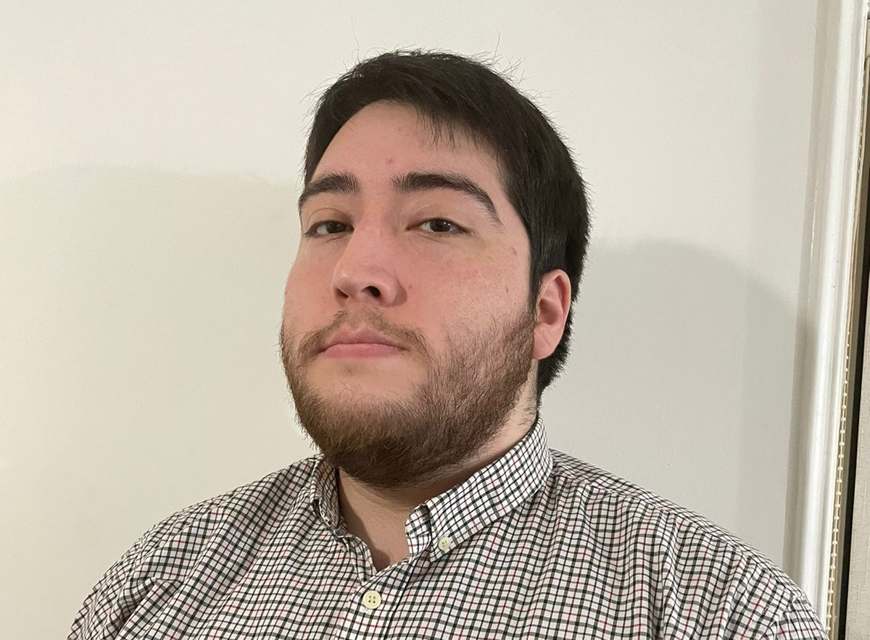

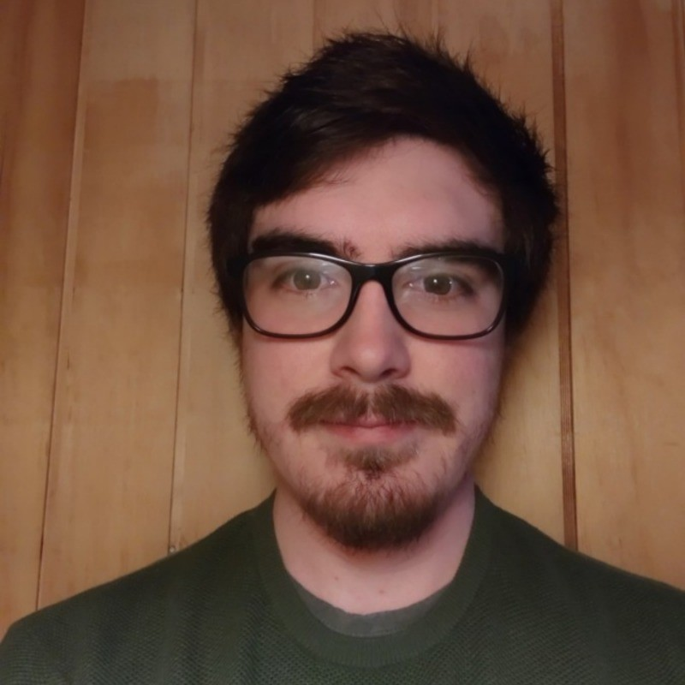
PROYECTO “Patitas sanas”
Diego Torres
Desarrollador de Aplicación móvil
Desarrollo de funciones de la aplicación
INTEGRANTES DEL PROYECTO
Pedro Ibarrola
Desarrollador de Base de Datos
Desarrollo de modelo no relacional
Scrum master
Wladimir Córdova
Desarrollador de Aplicación móvil
Desarrollo de la aplicación móvil base

Slide 3
PROYECTO “Patitas sanas”
DESCRIPCIÓN DEL PROYECTO
Problema o dolor
El problema identificado es que la mayoría de dueños de mascotas en la ciudad de Puerto Montt no tienen una forma rápida de guardar y recordar la información respecto a sus mascotas, ya que puede ser algo tediosos o algo que simplemente no se lleve a cabo muy seguido.
Propuesta de solución
Se propuso la creación de una aplicación móvil en la cual los usuarios de mascotas mayormente de perros y gatos tengan la facilidad de almacenar la información relacionada a sus mascotas ya sean vacunas, citas a veterinarios, recetas, etc.

Slide 4
PROYECTO “Patitas sanas”
Objetivo General
Diseñar una aplicación móvil que permite almacenar, gestionar y evaluar información médica de mascotas, con el objetivo de facilitar diagnósticos futuros y ofrecer una visión general de los datos registrados.
Objetivos Específicos
Recibir y almacenar vacunas aplicadas a las mascotas mientras estas se encuentran activas.
Consultar los registros de citas médicas sin problemas.
Recibir y almacenar recetas de veterinarias.

Slide 5
PROYECTO “Patitas sanas”
Alcances y limitaciones del proyecto
Alcance
La aplicación móvil está destinada a ir a los dueños de mascotas, mayormente perros y gatos de la ciudad de Puerto Montt para que puedan tener un mejor manejo de la información de sus mascotas.
Limitaciones
Algunas integraciones necesitaban alguna suscripción para poder ser utilizadas correctamente.

Slide 6
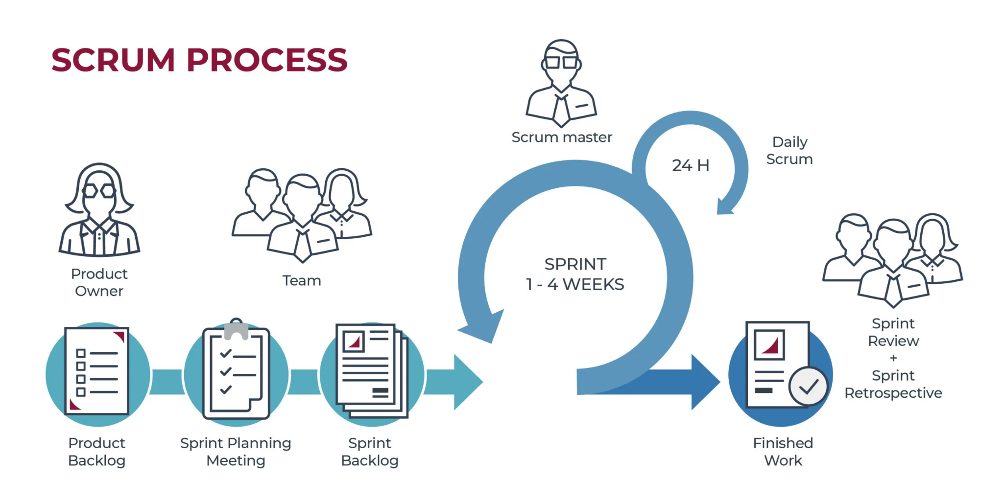
PROYECTO “Patitas sanas”
Metodología de trabajo para el desarrollo del proyecto
Metodología SCRUM

Slide 7
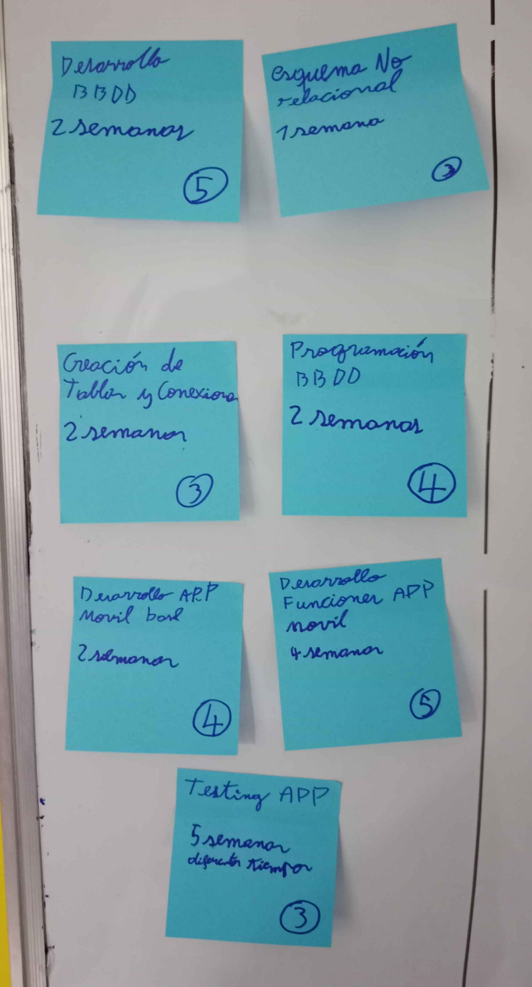
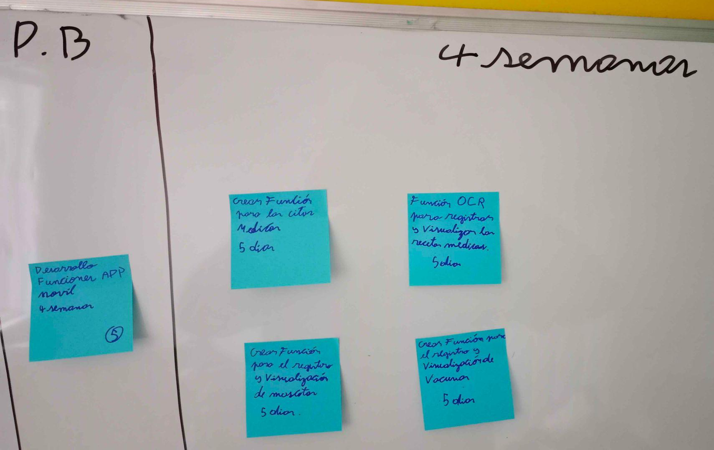
PROYECTO “Patitas sanas”
Sprints

Slide 8
PROYECTO “Patitas sanas”
Cronograma para el desarrollo del proyecto
* Utilizar cronograma de inicio, indicando el cumplimiento al término del proyecto
Actividad | Fase 1 |  |  |  | Fase 2 |  |  |  |  |  |  |  |  |  |  | Fase 3
 | S 1 | S 2 | S 3 | S 4 | S 5 | S 6 | S 7 | S 8 | S 9 | S 10 | S 11 | S 12 | S 13 | S 14 | S 15 | S 16 | S 17 | S 18
Documentación | X | X | X | X | X | X | X | X | X | X | X | X | X | X | X | X | X | X
Desarrollo de base de datos |  |  |  |  | X | X | X
Desarrollo de aplicacion movil base |  |  |  |  |  |  |  | X | X | X | X | X
Desarrollo de aplicación móvil funciones |  |  |  |  |  |  |  |  |  |  |  |  | X | X | X | X | X | X
Testing de la aplicación |  |  |  |  |  | X |  | X |  | X |  | X |  | X |  |  |  | X

Slide 9
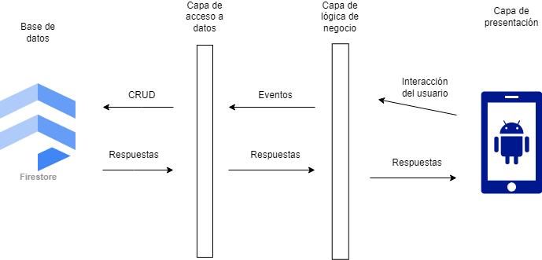
PROYECTO “Patitas sanas”
Arquitectura del software

Slide 10
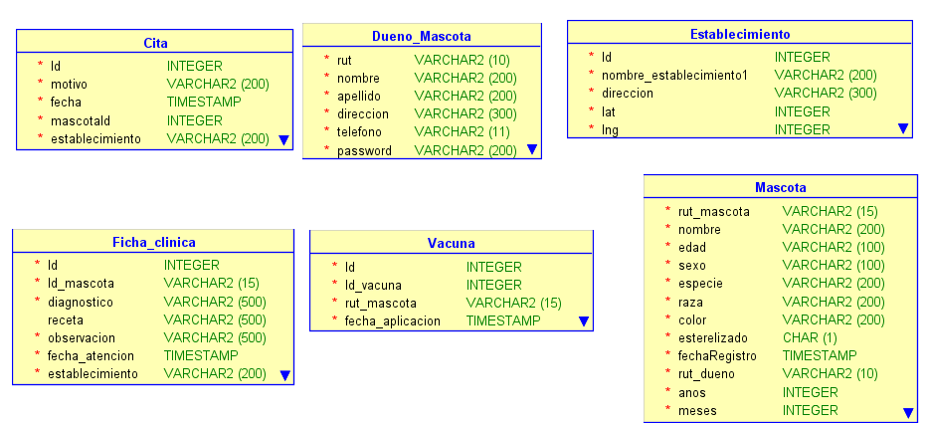
PROYECTO “Patitas sanas”
Modelo de datos

Slide 11
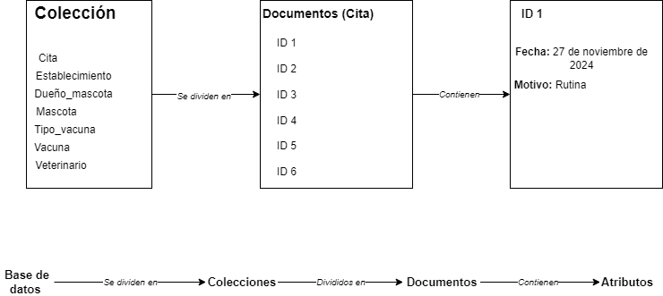
PROYECTO “Patitas sanas”
Modelo de datos

Slide 12





PROYECTO “Patitas sanas”
Tecnologías utilizadas

Slide 13
DEMOSTRACIÓN DEL RESULTADO DEL PROYECTO

Slide 14
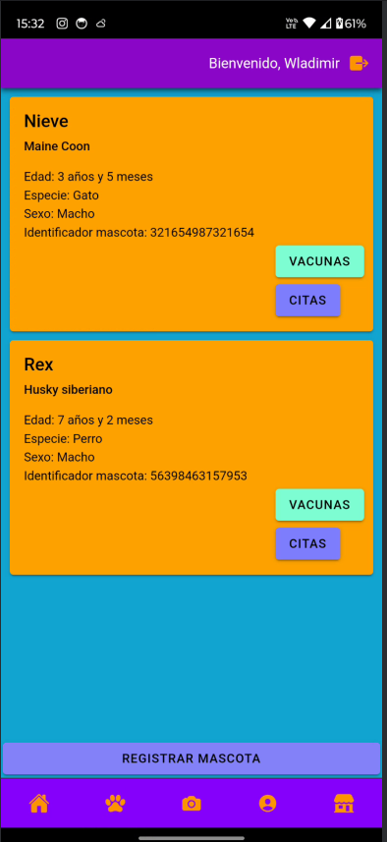
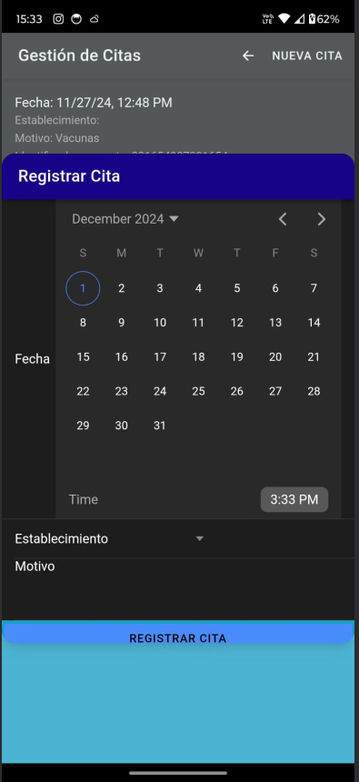
Resultados obtenidos
Se puede visualizar el apartado de creación de citas con los datos correspondientes.

Slide 15
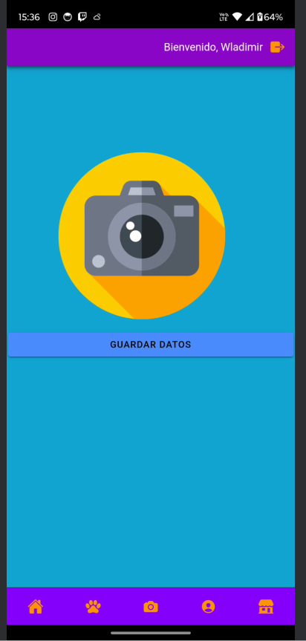
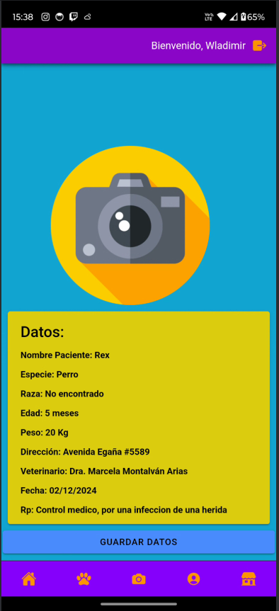
Se puede ver el apartado de cámara donde se captura las recetas de las mascota.

Slide 16
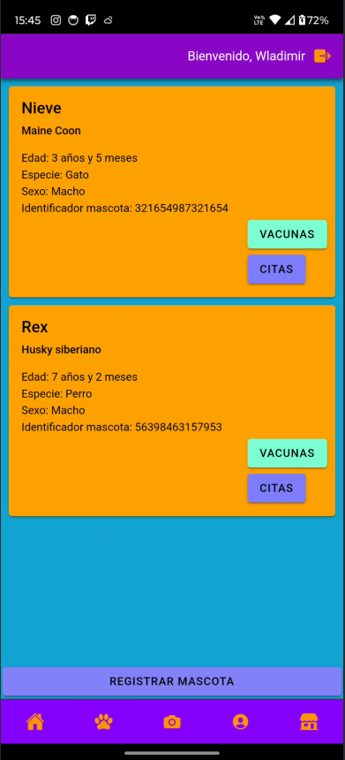
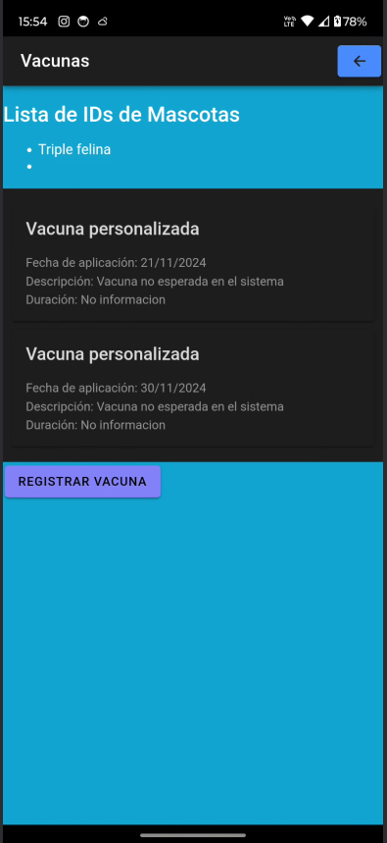
Apartado de vacunas para las mascotas.

Slide 17
Obstáculos presentados durante el desarrollo
Problemas al buscar la base de datos ideal para integrar a la aplicación.
Aprender a ocupar bases NoSQL como firebase.

